Slide 1
Свердловская область Ачитский городской округ пгт. Ачит
Попова Тамара Васильевна
Проект «Тропа здоровья: от активного движения – к здоровому долголетию»
Срок реализации 2019-2024 годы

Slide 2
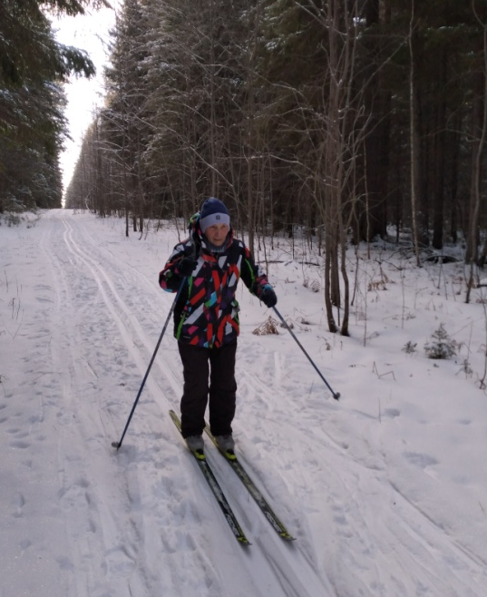
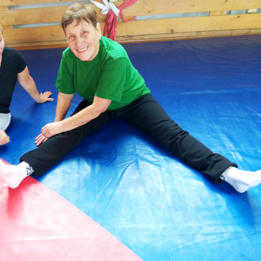
1949 года рождения, проживает в пгт. Ачит, образование высшее, ведёт большую работу по здоровому образу жизни, особенно среди женщин пожилого возраста, личным примером доказывая, что и в 72 года спорт - норма жизни. В её потфолио более 40 грамот за первые места в старшей возрастной группе за участие в «Кроссе наций», «Лыжне России», традиционной первомайской легкоатлетической эстафете, спартакиаде ветеранов и пенсионеров Ачитского городского округа, в районном туристическом слёте «Возраст не помеха».
Попова Тамара Васильевна – женщина-лидер
В 2021 году награждена Министерством спорта РФ золотым знаком отличия ФФСК «Готов к труду и обороне» (ГТО). Долго вынашивала проект по созданию тропы здоровья для жителей поселка. В октябре 2019 году при поддержке ветеранов поселка Ачит смогла приступить к реализации своего проекта.

Slide 3
Цели проекта
Организация досуга старшего поколения, направленного на профилактику сохранения здоровья;
Создание условий для активного отдыха и ЗОЖ населения;
Развитие любительского спорта для укрепления иммунитета и закаливания организма;
Мотивация детей в потребности к ЗОЖ через организацию взаимодействия со старшим поколением (личный пример);
Формирование культуры ЗОЖ подрастающего поколения;
Экологическое воспитание населения, бережное отношение к природе;
Привлечение внимания местных властей к созданию условий по оздоровлению населения Ачитского городского округа.

Slide 4
Задачи проекта
Расчистка территории лесного массива в зоне тропы здоровья от упавших деревьев, мусора с привлечением волонтёров и активных граждан;
Обустройство точек отдыха на тропе здоровья по маршруту движения;
Создание групп здоровья желающих заниматься доступными видами спорта, в зависимости от физических возможностей;
Организация и проведение спортивных мероприятий на тропе здоровья (ходьба, северная ходьба, ходьба на лыжах, бег, езда на велосипеде по пересеченной местности и др.) с привлечением молодых семей, детей и подростков;
Проведение практических обучающих семинаров и мастер-классов для популяризации здорового образа жизни с привлечением волонтеров-медиков.

Slide 5
Формирование образа жизни, способствующего укреплению здоровья человека
Суть проекта
Целевая аудитория проекта:
Граждане старшего поколения с привлечением детей и молодёжи.
Женщины.
Семьи с детьми и подростками.

Slide 6
«Зрелость проекта»
1. Отсутствие в поселке тропы здоровья;
2. Разработка проекта «Тропа здоровья: от активного движения – к здоровому долголетию» (октябрь 2019 года);
3. Согласование, определение маршрута и протяжённости тропы здоровья (октябрь 2019 года – сентябрь 2020 года);
4. Подготовка ветеранами-волонтерами пешего маршрута протяжённостью 9 километров, с разделением на этапы 1, 3, 5, 7, 9 километров, обустройство мест отдыха, в зимний период прокладывание лыжной трассы (июль - сентябрь 2020 года);
5. Организация пеших и лыжных прогулок, мастер-классов по здоровому образу жизни для сформировавшихся групп здоровья (октябрь-декабрь 2020 года, на протяжении 2021-2024 гг.);
6. Организация и проведение лыжных соревнований, соревнований по северной ходьбе, велосипедные прогулки по пересечённой местности, продолжение обустройства мест отдыха на тропе здоровья, проведение практических обучающих семинаров по здоровому образу жизни на свежем воздухе для всех категорий участников групп здоровья (2022-2024 гг.).

Slide 7
1. Созданы группы здоровья : 2019 год - 20 участников, 2020 год - 37 участников, 2021 год - 56 участников. 2. Семьи-участники пеших и лыжных прогулок: 2019 год – 2 семьи, 2020 год - 11 семей, 2021 год - 28 семей. 3. Проведено 10 практических занятий и мастер-классов: 2019 год – одно по скандинавской ходьбе, 2020 год - четыре по профилактике ковида, по правильному дыханию, по фитотерапии, по правилам сдачи норм ГТО, 2021 год - пять по своевременному прохождению ежегодной диспансеризации, по лечебной физкультуре, по организации рационального питания, по профилактике диабета, по правилам нахождения в лесу и бережного отношения к флоре и фауне.
Результаты проекта

Slide 8
4. Еженедельные занятия групп здоровья граждан пожилого возраста (ходьба, лыжные прогулки) на тропе здоровья (80% женщины старше 55 лет). 5. Нормы ГТО среди граждан пожилого возраста сдали участники проекта: 2020 -2021 год - 17 человек, из них награждены Министерством спорта РФ золотым знаком отличия 15 человек, серебряным знаком отличия - 2 человека (из них мужчин - 3, женщин- 14). 6. Инициатива по созданию тропы здоровья была подхвачена ветеранскими организациями других населённых пунктов Ачитского городского округа: посёлков Уфимский и Заря, сёл Русский Потам, Афанасьевское, Карги, деревень Верх-Тиса и Давыдкова. 7. На тропе здоровья частыми гостями стали молодые семьи, приезжающие на малую родину в гости к родителям из других городов.
Результаты проекта

Slide 9
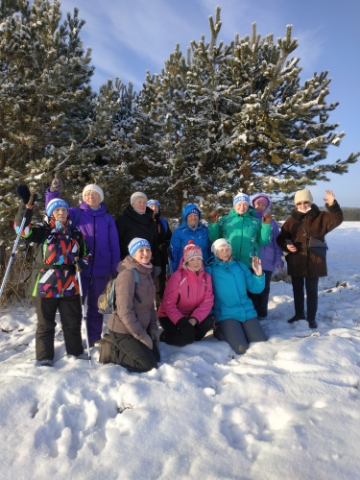
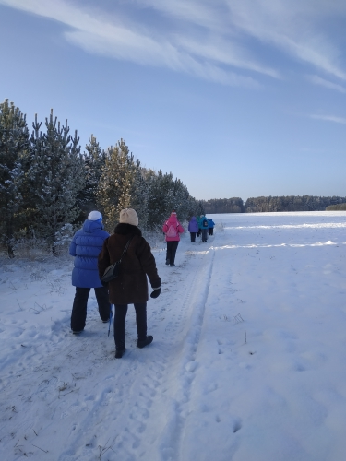
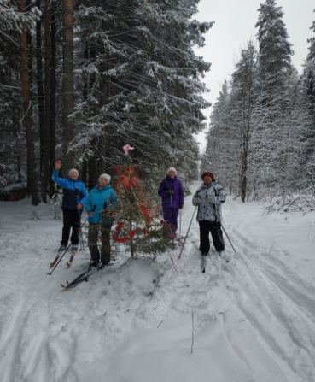
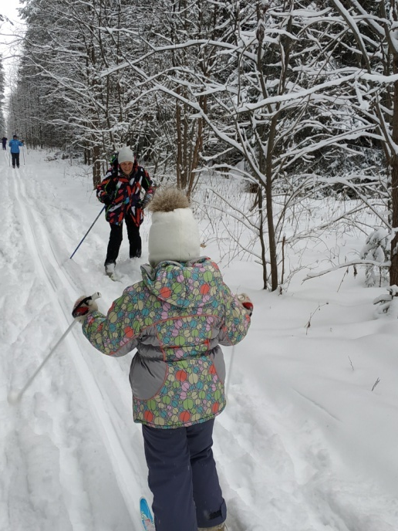
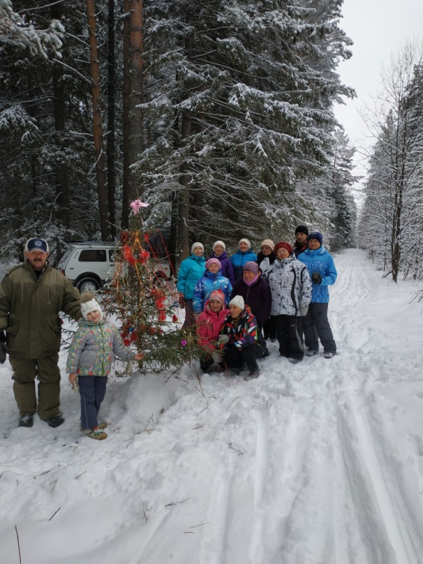
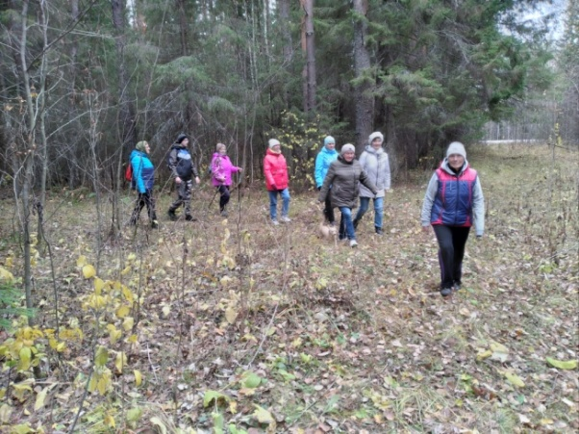
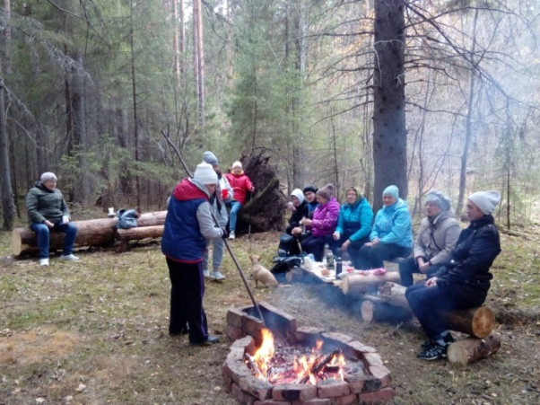
Результаты проекта
Главный результат: тропа создана при минимуме затрат, благодаря активности ветеранов-волонтёров, востребована жителям всех слоев населения.
13 декабря 2020 года
10 октября 2021 года
19декабря 2021 года

Slide 10
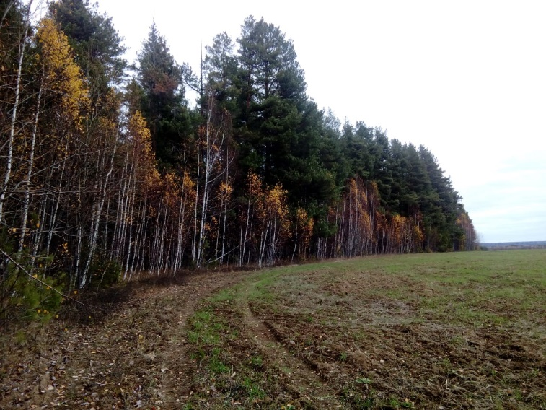
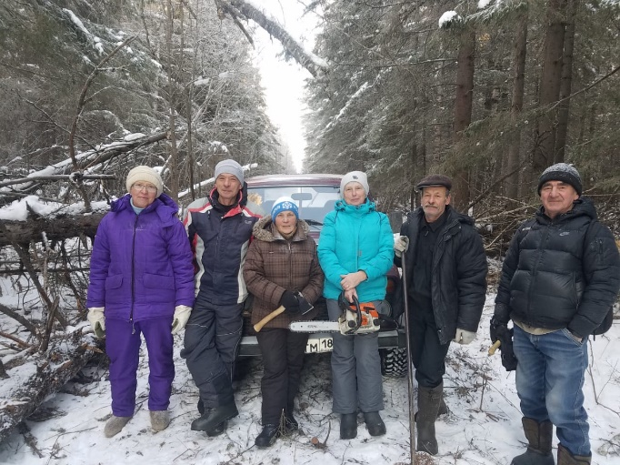
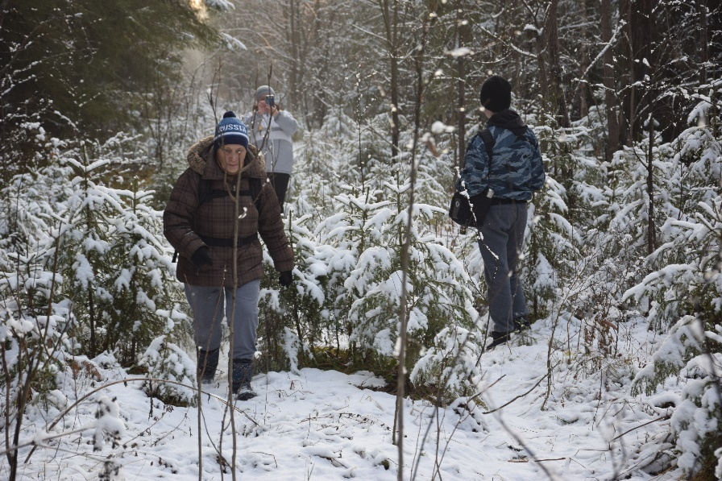
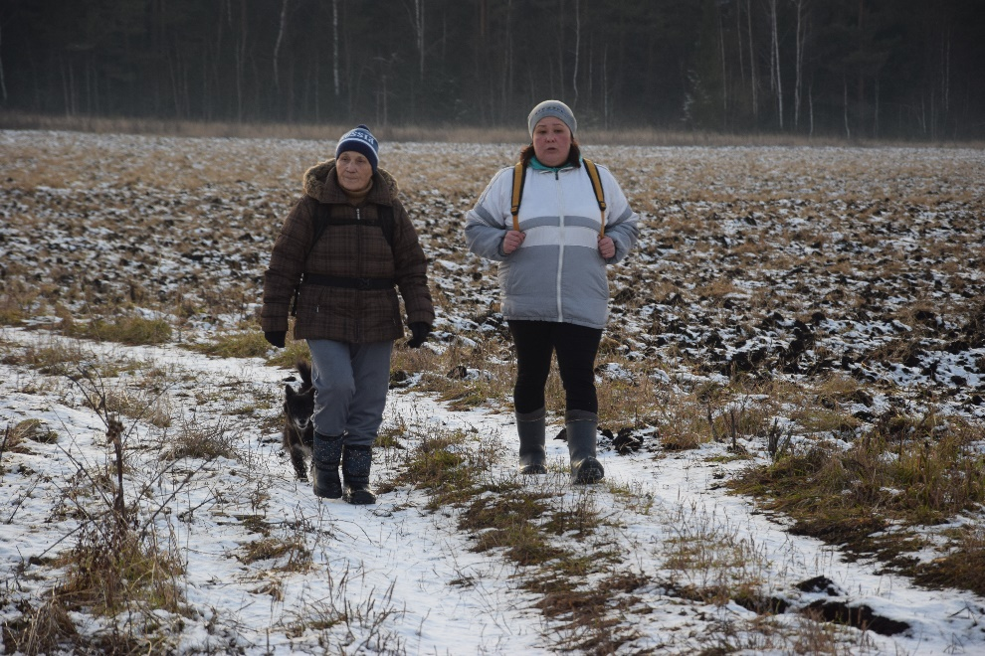
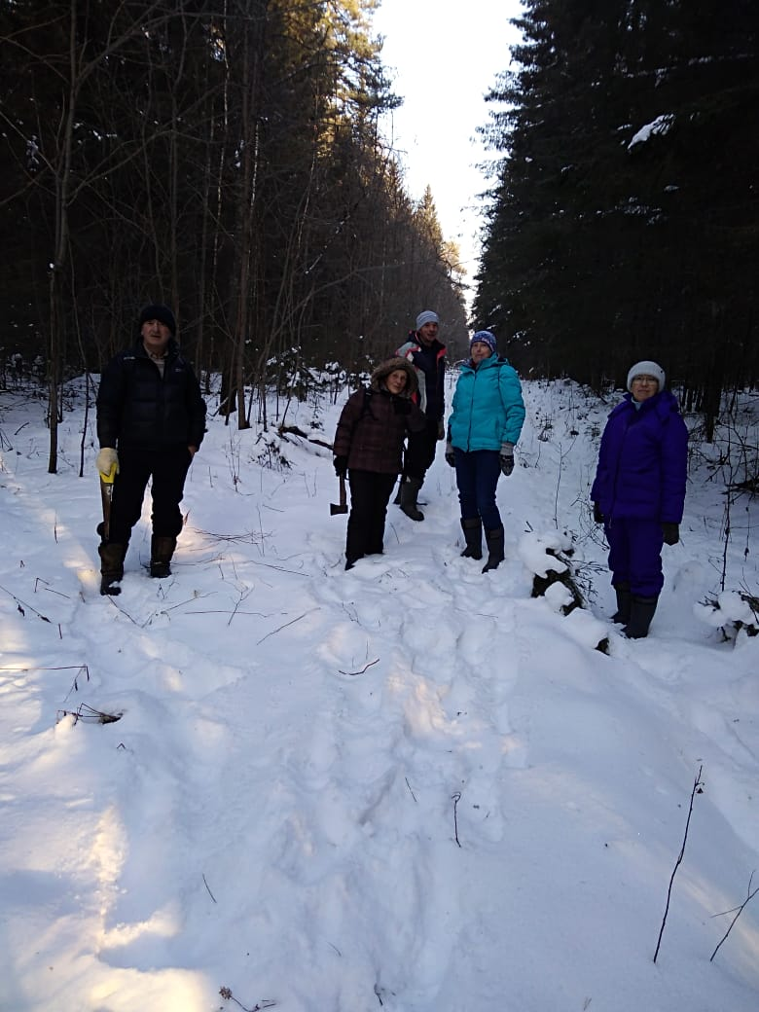
Как все начиналось
Расчистка трассы
Определение
маршрута трассы

Slide 11
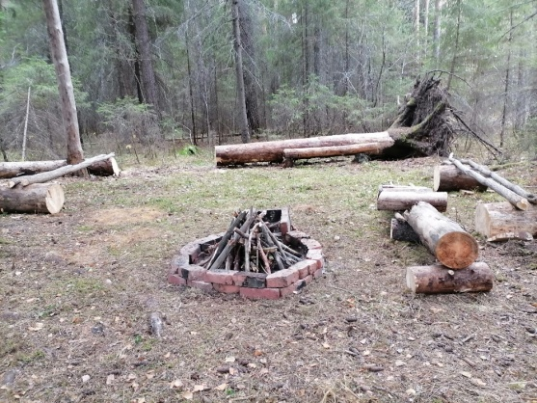
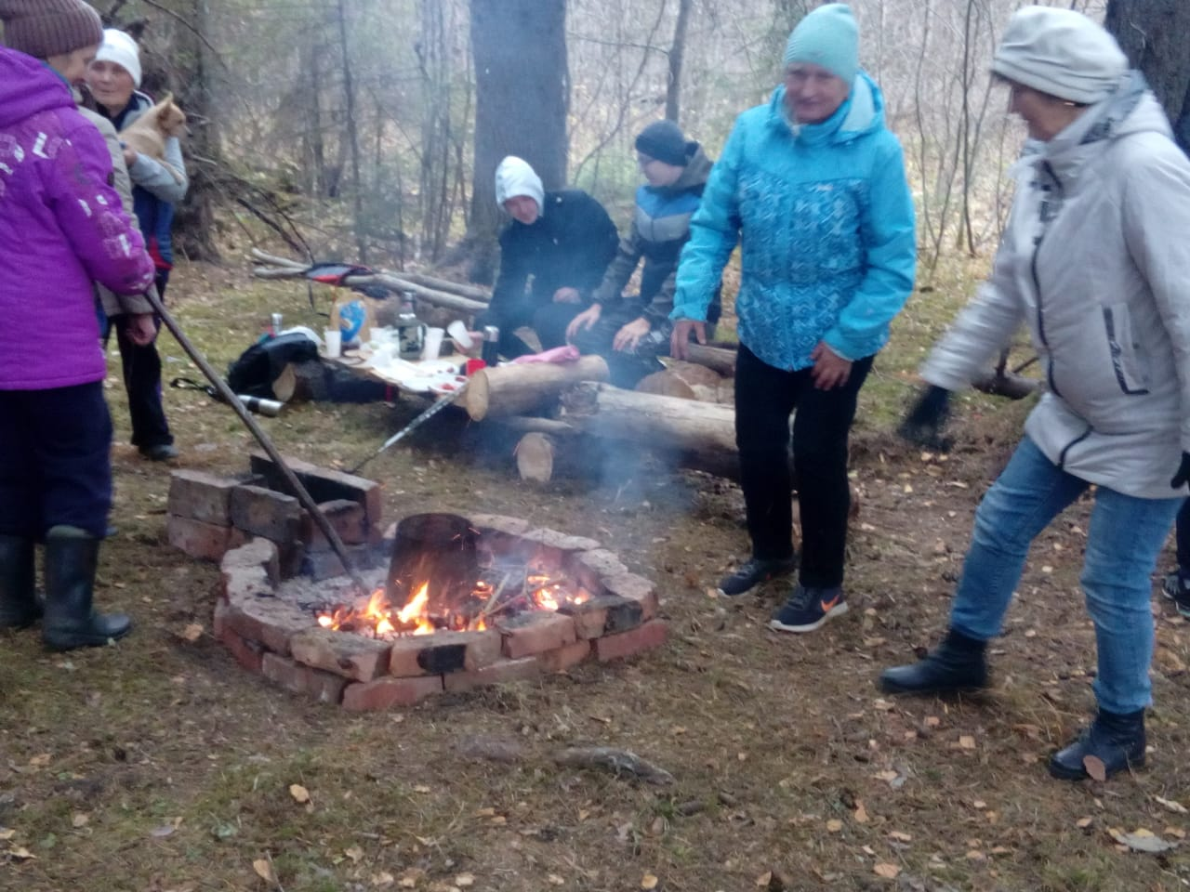
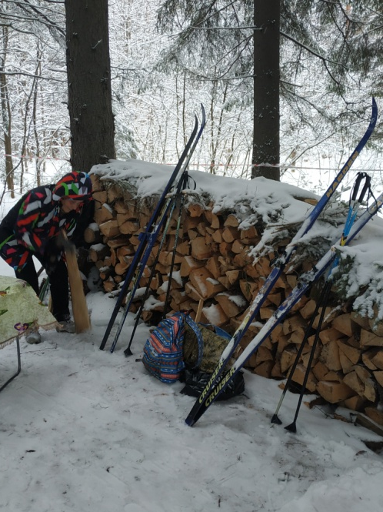
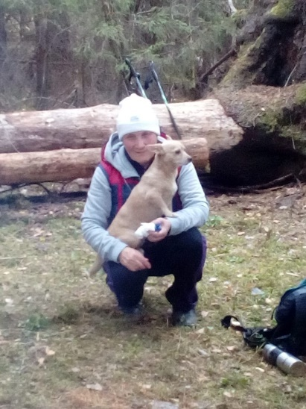
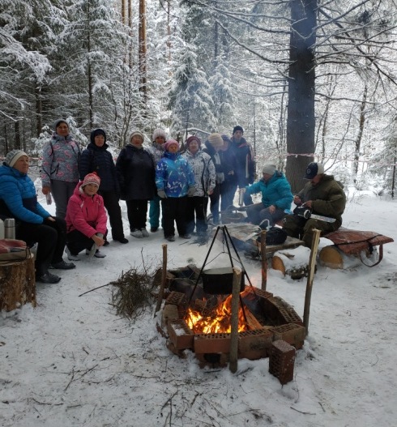
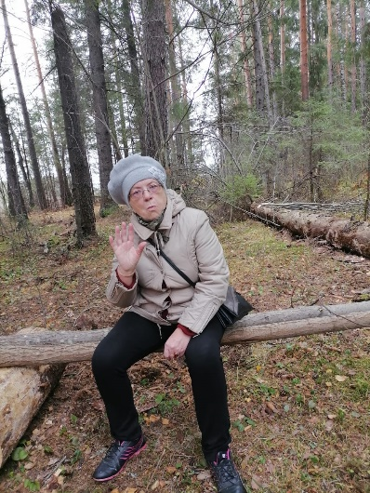
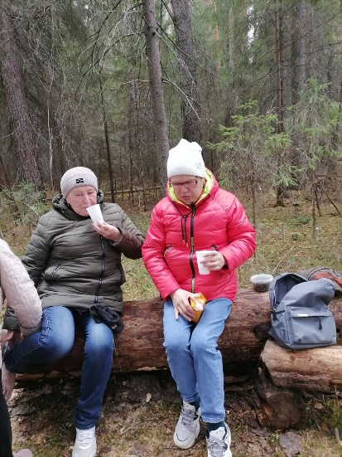
Как все начиналось
Оборудование мест отдыха

Slide 12
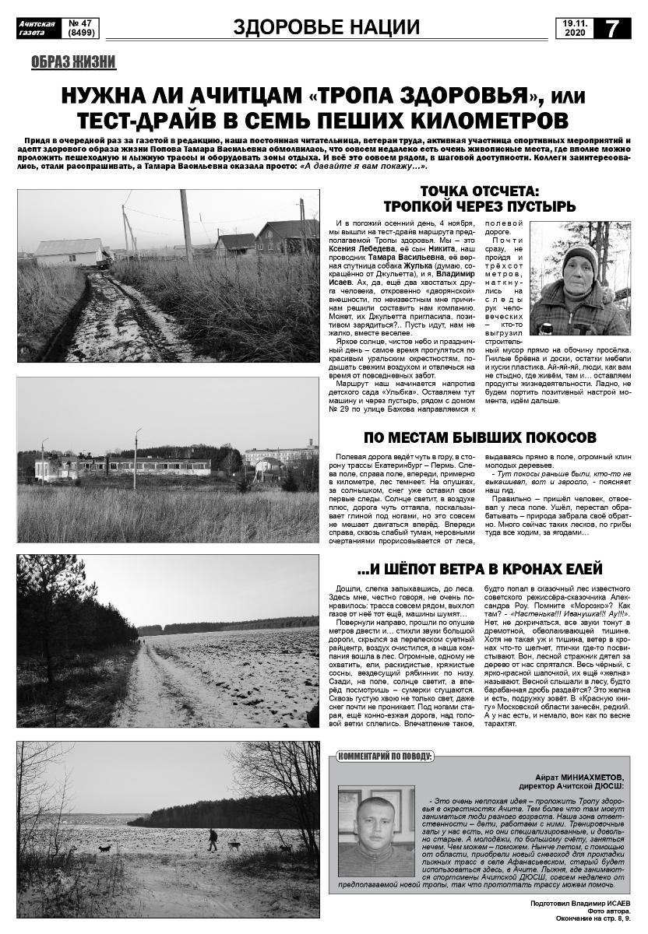
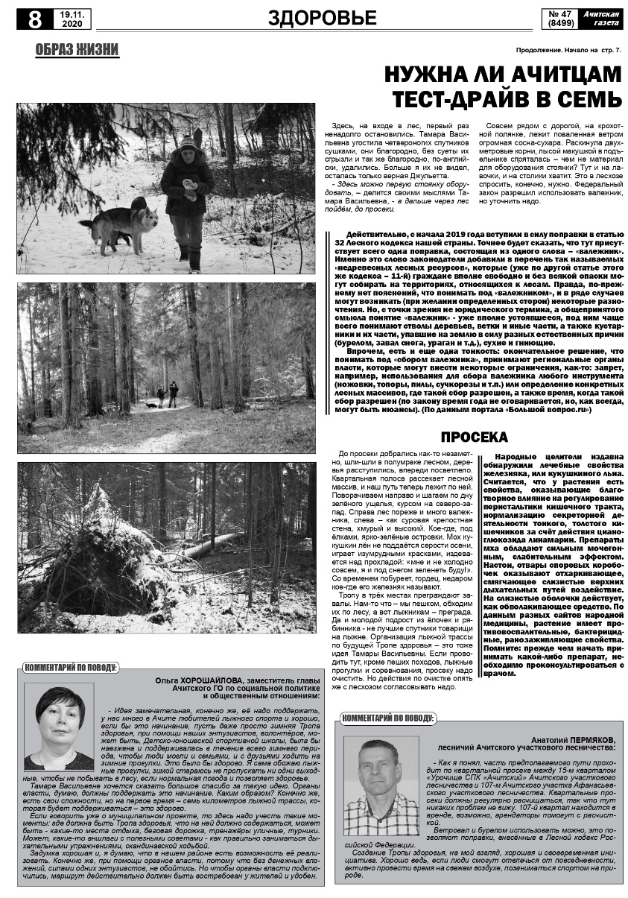
Освещение проекта в СМИ
В общественно-политическом издании «Ачитская газета», одноименных группах в социальных сетях ВКонтакте и Одноклассники, на сайте achit-news.ru.
Вставка фото со страниц газеты

Slide 13
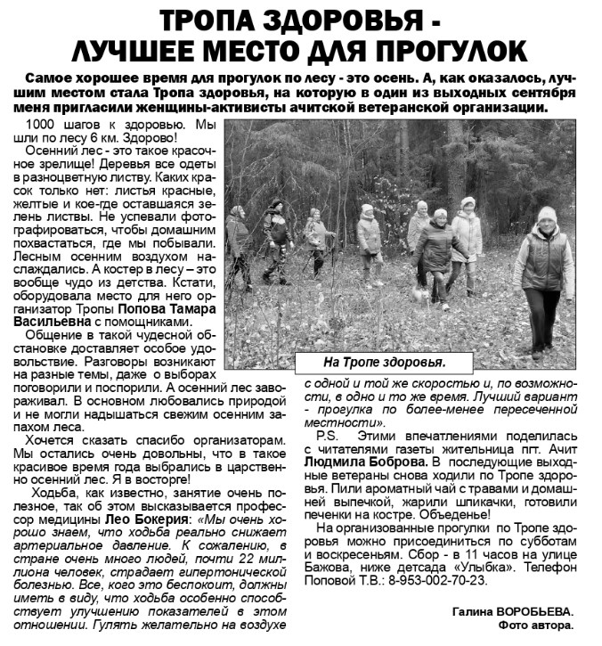
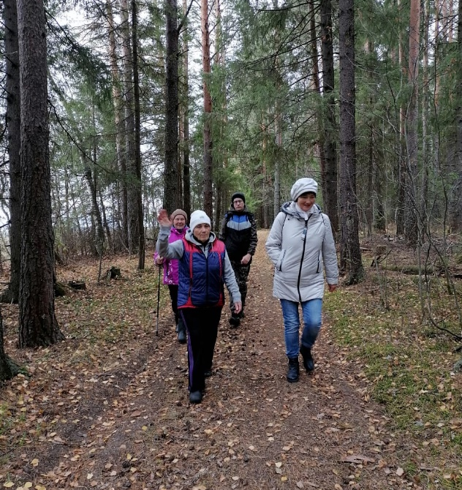
Освещение проекта в СМИ
«Ачитская газета» №43 от 28 октября 2021 года (страница «Ветеран»)

Slide 14
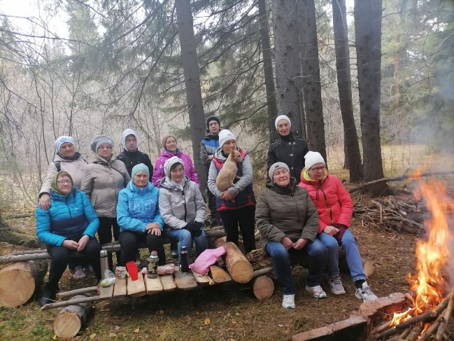
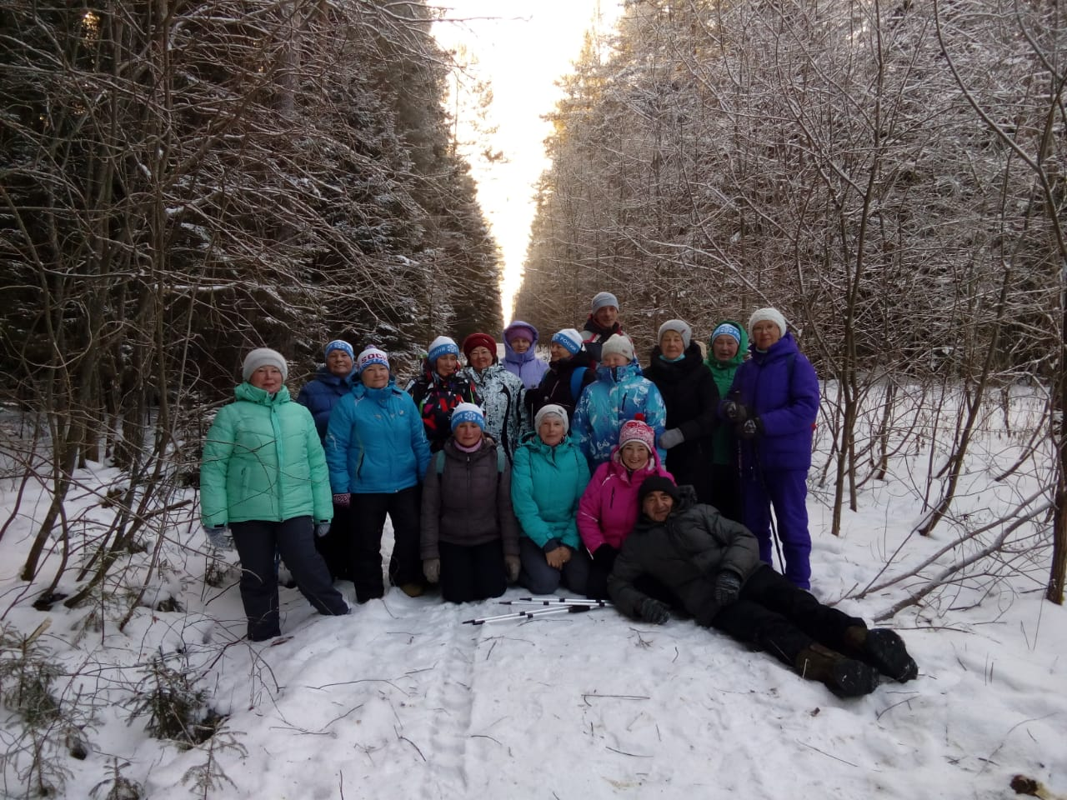
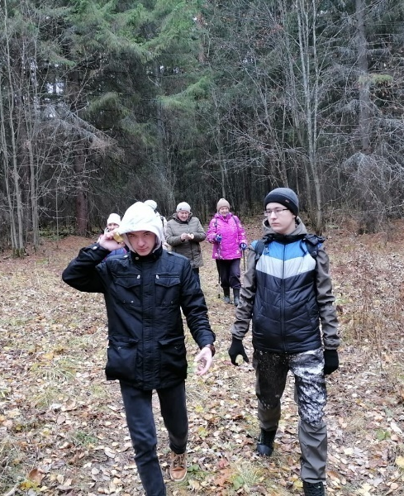
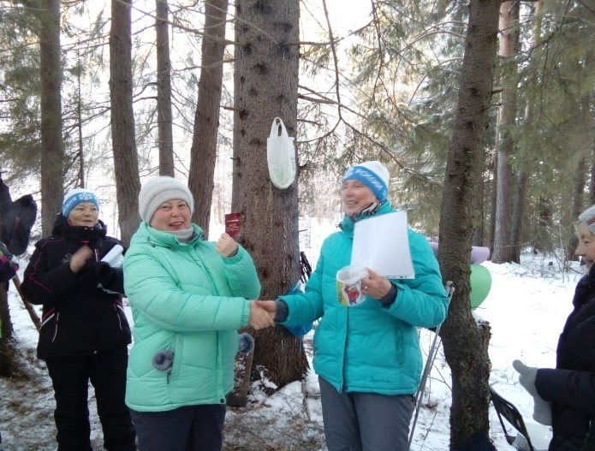
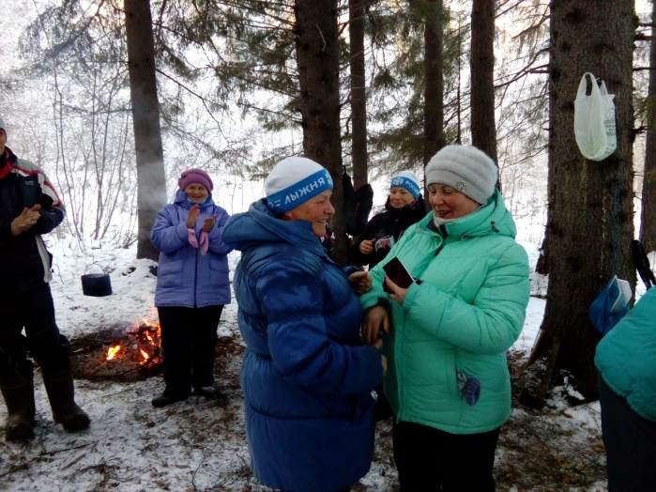
Организация мероприятий
Участники мастер- класса по лечебной физкультуре
Вручение знаков отличия ГТО
На тропе здоровья вместе с внуками

Slide 15
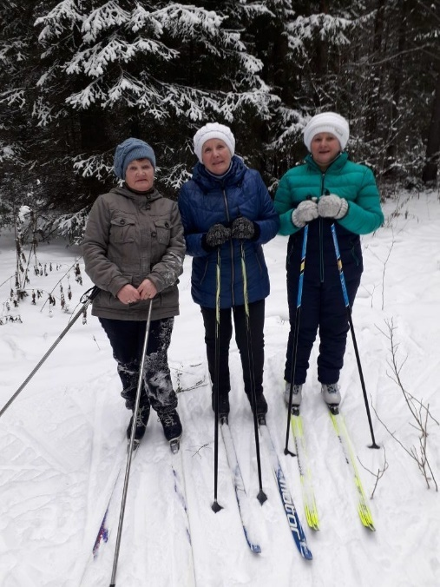
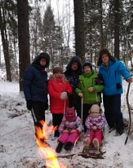
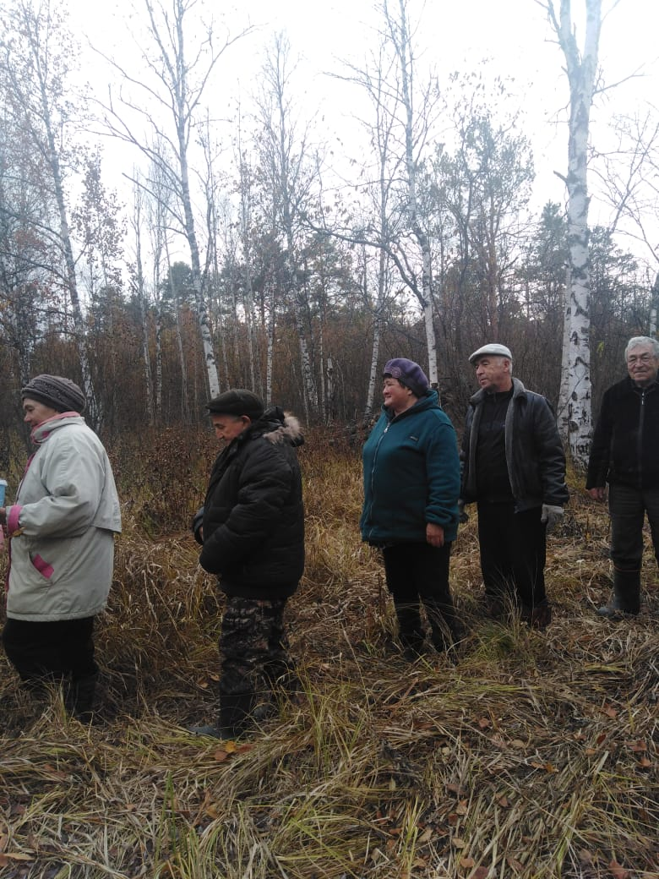
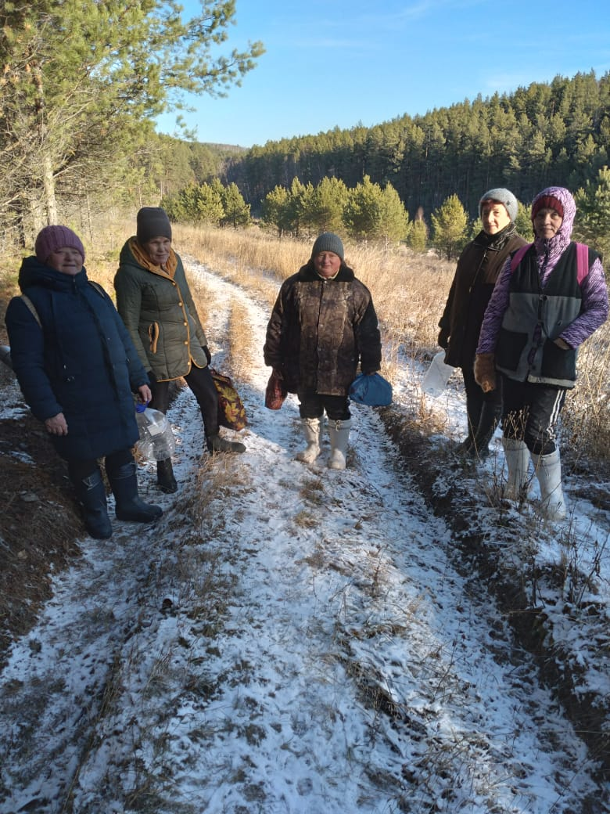
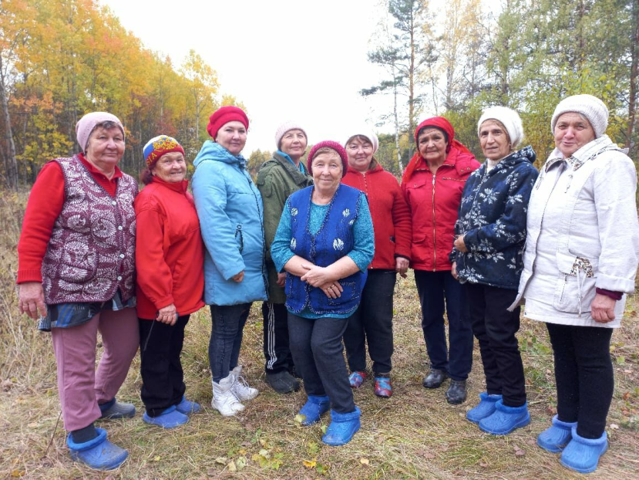
Масштабирование проекта на другие территории
Тропа здоровья в с. Афанасьевское
Тропа здоровья
в д. Давыдкова
Тропа здоровья
в с. Карги
Тропа здоровья в д. Лямпа

